Slide 1
Propuesta de Desarrollo de un prototipo funcional de una solución web para el rastreo, ubicación y monitoreo de datos flexibles de los clientes de xlabs integrations, s.a.
Jason Rojas Valverde

Slide 2
Adquisición de Datos
Arduinos
Módulos GPRS y GPS

Slide 3
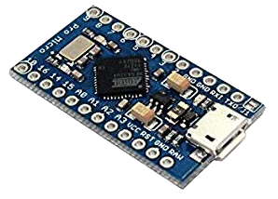
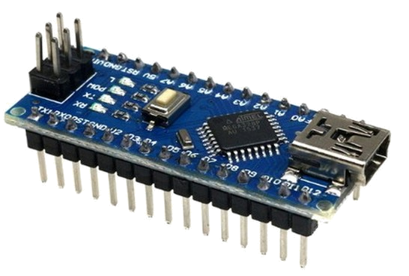
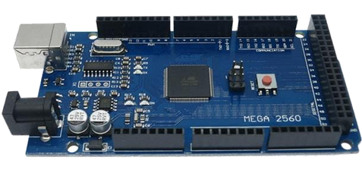
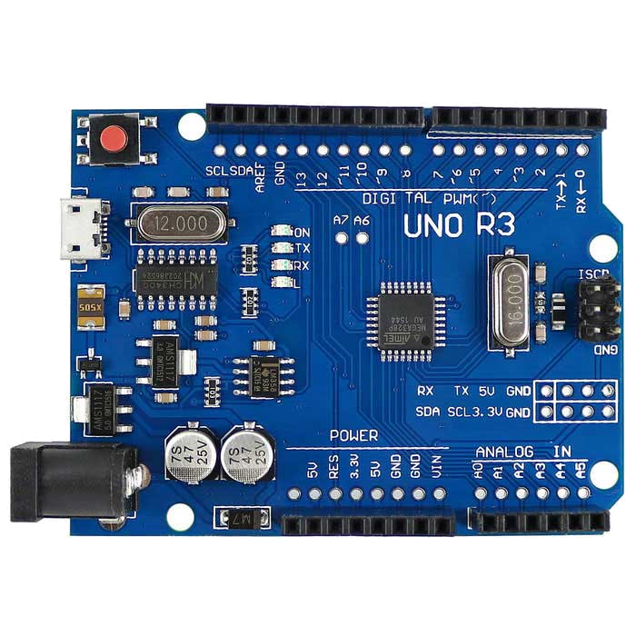
Tipos de Arduinos:

Slide 4
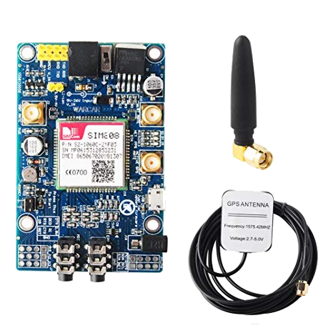
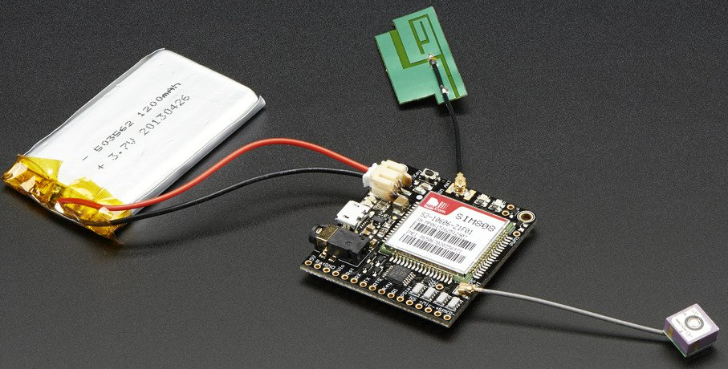
Módulos GPS con GPRS

Slide 5
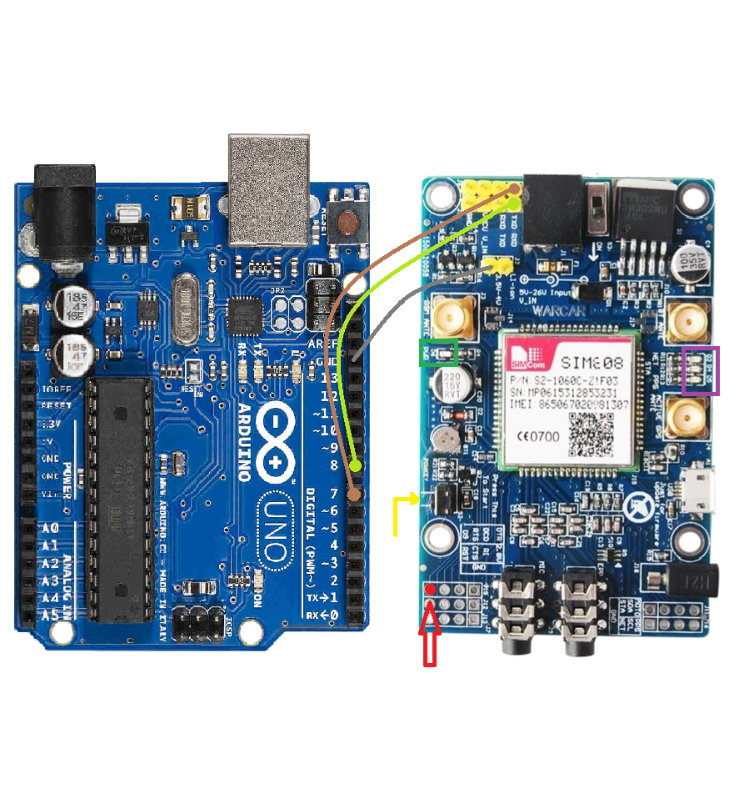
Ejemplo de Conexión

